Slide 1
Manual de Usuario Sitio web

Slide 2
http://www.siafeson.com/remas/
Conozca el sitio web
La Red de Estaciones Meteorológicas Automáticas de Sonora (REMAS) tiene como propósito la generación, almacenamiento, procesamiento y diseminación de los datos meteorológicos en Sonora. La REMAS busca generar los datos meteorológicos necesarios para garantizar la sanidad vegetal y facilitar la exportación de los productos agrícolas en beneficio de los productores.

Slide 3
Conozcamos las secciones del menu
1. Inicio
Presentación del sitio.
2. Agriremas
La sección de los agricultores. Consulte horas frío, unidades calor, evapotranspiración y mas.
3. Estadísticas
¿En qué mes se registró la mas alta temperatura? Estos y mas datos aqui.
4. Índices
¿Cuántos días frios y cuántos días cálidos hubo? Consulte las tablas de los índices.
5. Estaciones
¡Directo al punto! Consulte todo sobre su estación.
6. Pronósticos
REMAS también es pronóstico. Manténgase al tanto de las condiciones esperadas para Sonora.
7. Mapas
Los mapas actuales e históricos estan aqui.
8. Consulta de datos
Consulte la tabla de las mas recientes mediciones de cualquier estación.
9. Descargar datos
Solicite su usuario para descargar datos.
12. Documentos
Descargue presentaciones y archivos de la REMAS.
13. Sobre nosotros
Contáctenos por email o teléfono
10. Reportes
Las temperaturas mínimas de los últimos 30 días, esto y mas en las tablas mensuales , diarias y de última hora.
11. Boletines
Una nueva edición del boletín meteorológico los lunes y viernes. Información totalmente enfocada a las zonas agrícolas.

Slide 4
1.
Inicio
Lo primero que verá al ingresar al sitio web

Slide 5
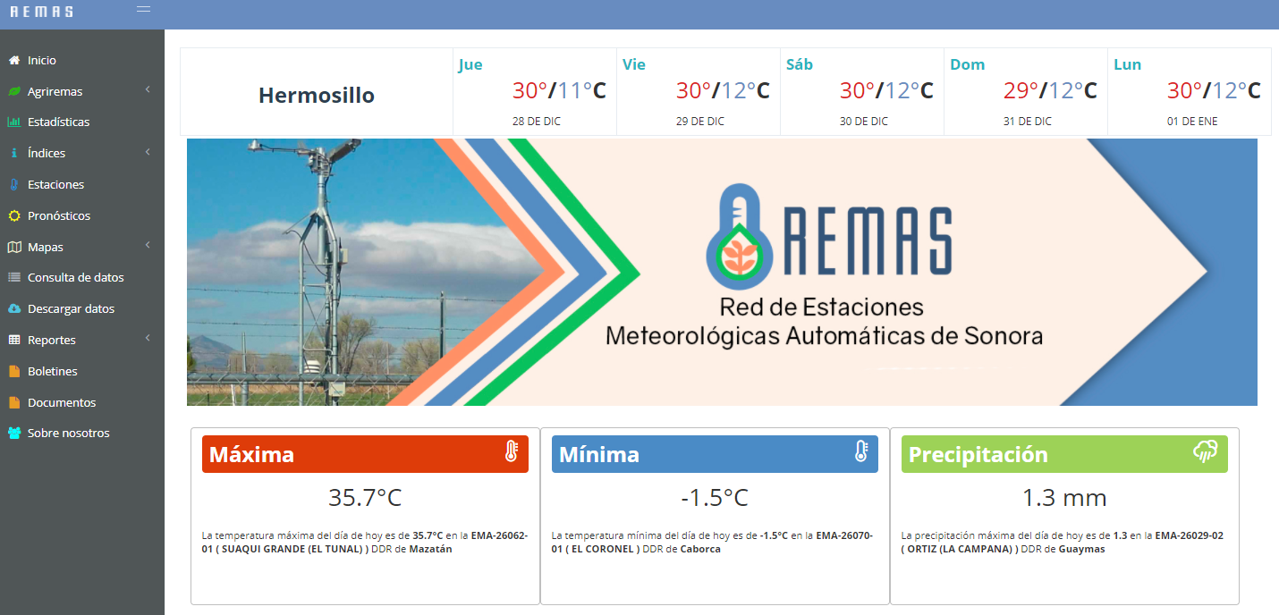
Inicio
http://www.siafeson.com/remas/index.php
Botón para contraer el menu.
Pronóstico de su localidad. Se muestra el pronóstico de temperaturas máximas y mínimas a cinco días.
Se muestran los registros diarios de temperatura máxima, temperatura mínima y mayor acumulado de lluvia del estado de Sonora.

Slide 6
2.
Agriremas
Los productos de interés para los agricultores están aquí.
Horas frío
Unidades Calor
Evapotranspiración
Contingencia
Heladas

Slide 7
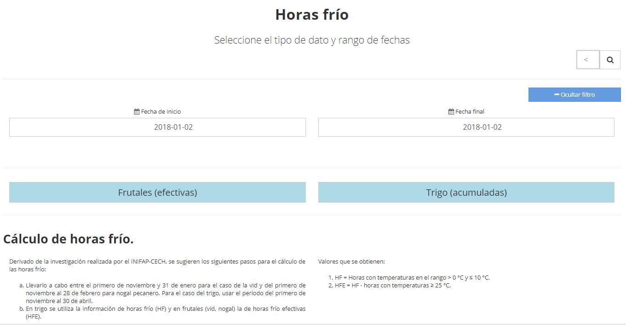
Agriremas 👉 Horas frío
http://www.siafeson.com/remas/index.php/agriremas/horas_frio
Encuentre las gráficas, mapas y tablas de horas frío y horas frío efectivas.
Haga clic sobre el cuadro del buscador para desplegar la barra.
Ruta A seleccione directamente una o mas estaciones.
Si ya conoce el nombre de las estaciones de su interés esta es su opción.
¿Dudas sobre cómo se calculan las horas frío?
En la parte inferior de la sección se explica la forma en que se calculan las horas frío (HF) y las horas frío efectivas (HFE).

Slide 8
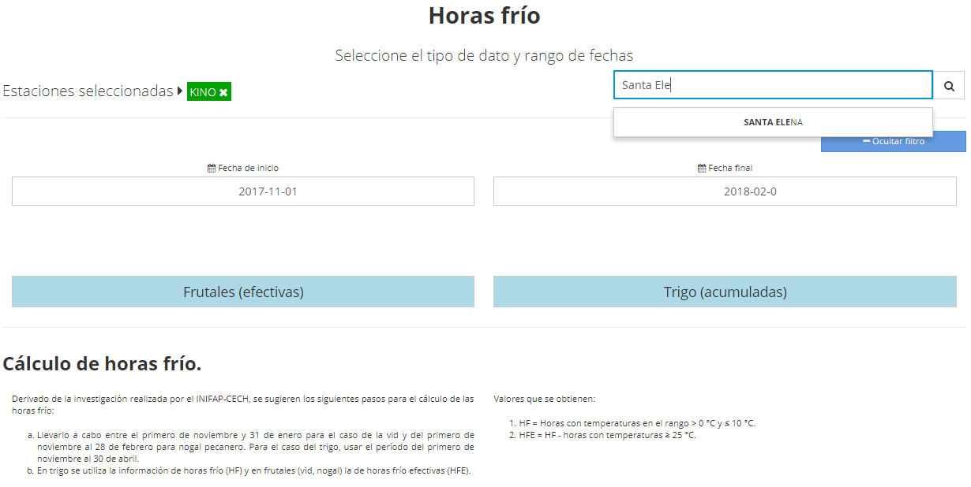
Agriremas 👉 Horas frío
http://www.siafeson.com/remas/index.php/agriremas/horas_frio
Escriba el nombre de la estación en la barra. Haga clic en la barra con el nombre en mayúsculas y luego de clic en el icono de buscar para añadirlo a la lista. Las estaciones añadidas aparecen en verde a la izquierda de la pantalla.
Ruta A seleccione directamente una o mas estaciones
Para remover estaciones de la lista haga clic en la equis.
Elija el rango de fechas. Haga clic sobre las barras de Fecha de inicio y Fecha final para desplegar el calendario y seleccionar.
Seleccione las horas frío de interés. Haga clic sobre el botón Frutales o Trigo.

Slide 9
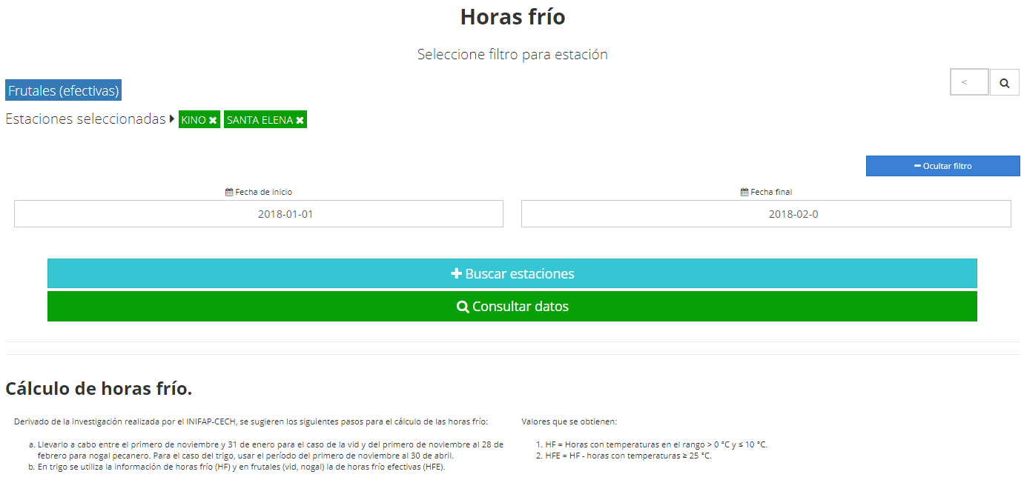
Agriremas 👉 Horas frío
http://www.siafeson.com/remas/index.php/agriremas/horas_frio
Ruta A seleccione directamente una o mas estaciones
Presione el botón azul Mostrar filtro. Al dar clic el botón cambia a Ocultar filtro.
Haga clic en la barra verde Consultar datos para ver las gráficas.

Slide 10
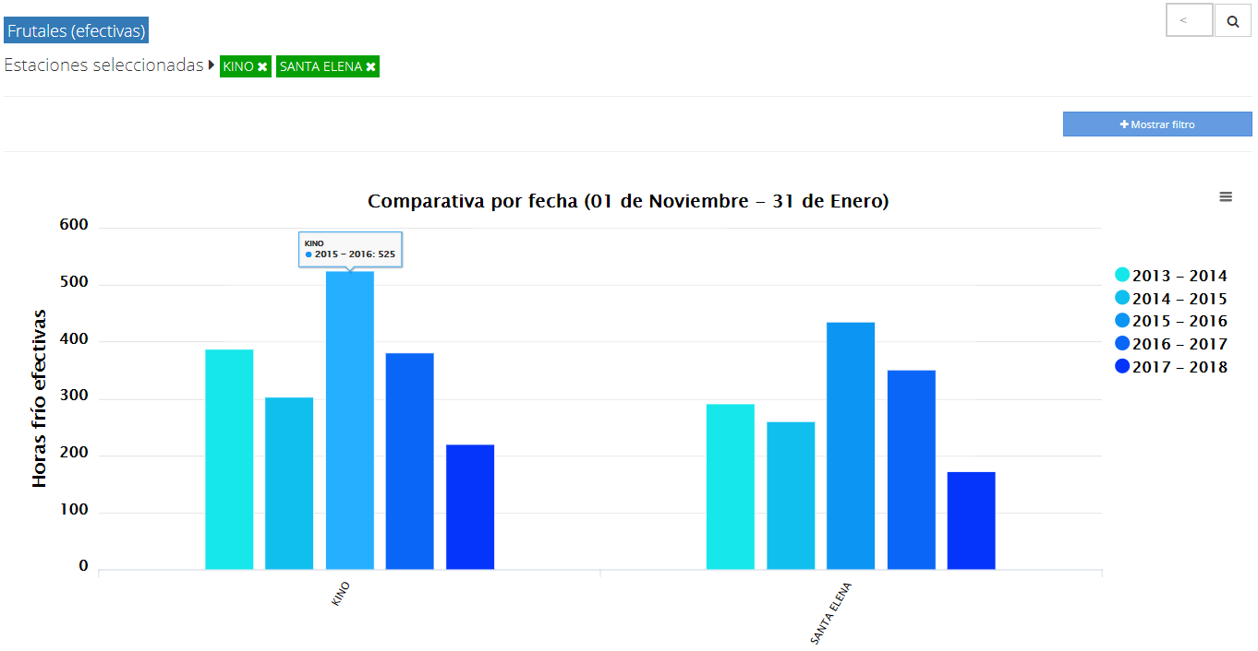
Agriremas 👉 Horas frío
http://www.siafeson.com/remas/index.php/agriremas/horas_frio
Ruta A seleccione directamente una o mas estaciones
Para modificar nuevamente las condiciones de la consulta haga clic en Mostrar filtros.
Se muestra una gráfica comparativa entre estaciones y entre ciclos. Se muestran las horas frío acumuladas durante el periodo elegido.
Posicione el cursor sobre las barras para que se muestre la etiqueta con las horas frío acumuladas en el ciclo.

Slide 11
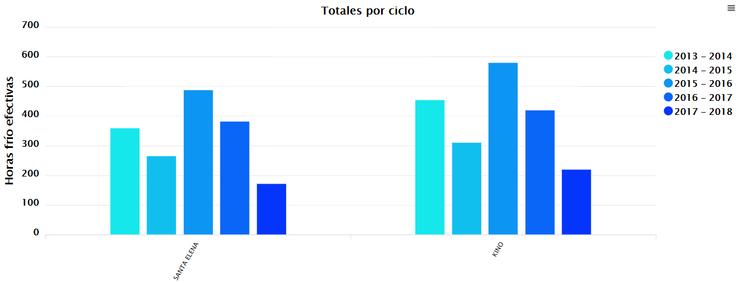
Agriremas 👉 Horas frío
http://www.siafeson.com/remas/index.php/agriremas/horas_frio
Se muestra una gráfica de las horas frío acumuladas desde el inicio del ciclo (01-nov) a la fecha.
Ruta A seleccione directamente una o mas estaciones
Haga clic para obtener una imagen de la gráfica.

Slide 12
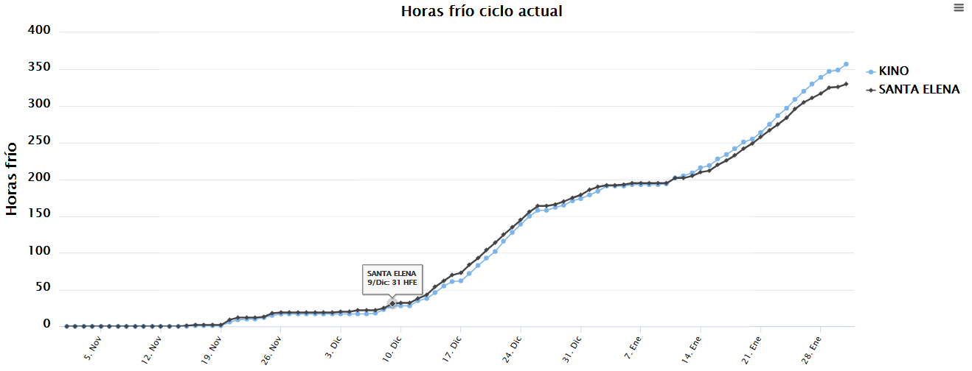
Agriremas 👉 Horas frío
http://www.siafeson.com/remas/index.php/agriremas/horas_frio
Ruta A seleccione directamente una o mas estaciones
También encontrará una gráfica de las horas fríos del ciclo actual. La gráfica muestra como se van acumulando las horas frío en el tiempo.

Slide 13
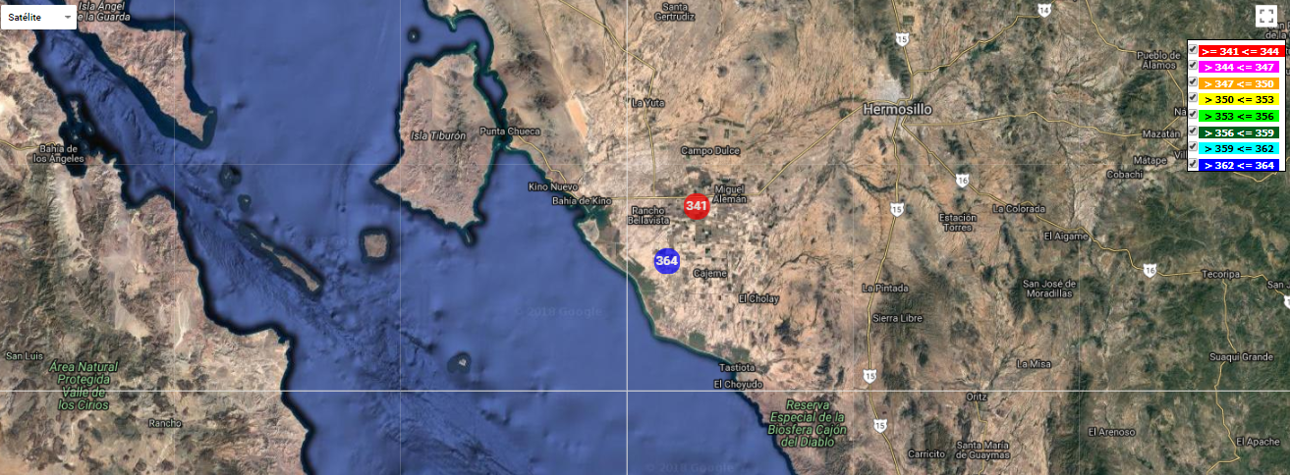
Agriremas 👉 Horas frío
http://www.siafeson.com/remas/index.php/agriremas/horas_frio
Ruta A seleccione directamente una o mas estaciones
Debajo de las gráficas encontrará mapas de las horas frío.

Slide 14
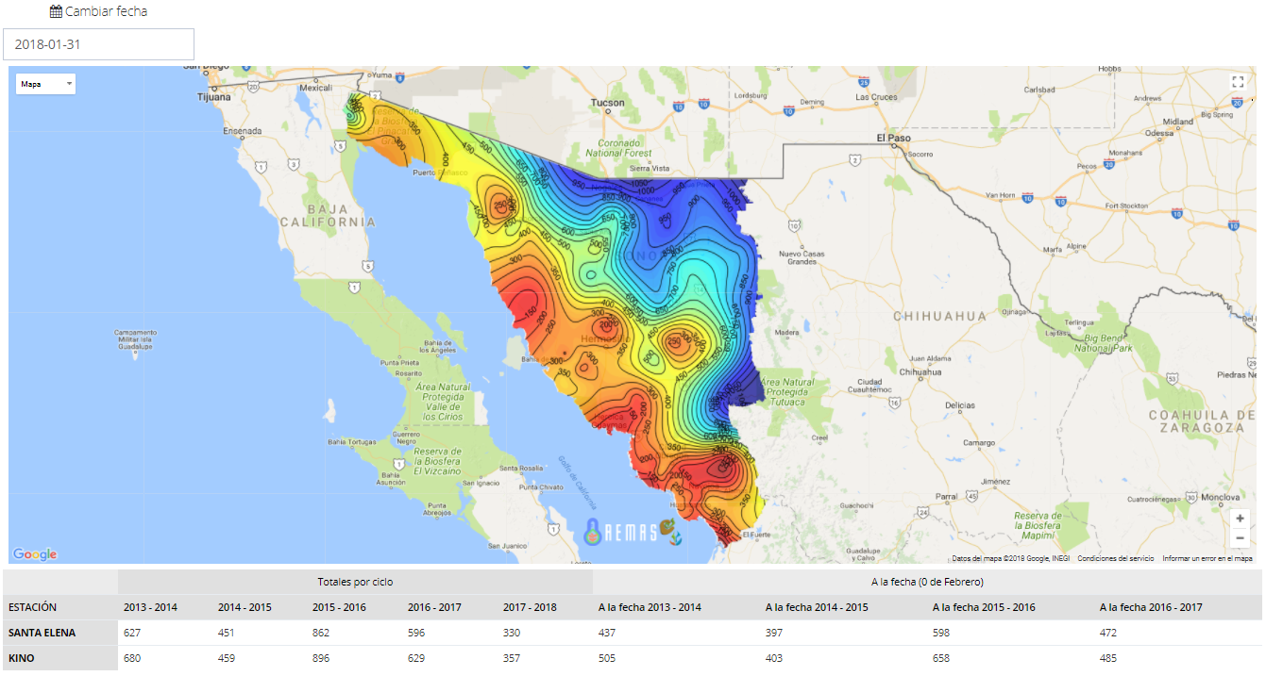
Agriremas 👉 Horas frío
http://www.siafeson.com/remas/index.php/agriremas/horas_frio
Ruta A seleccione directamente una o mas estaciones
También se muestra el mapa interpolado de las horas frío.
Botón para cambiar la fecha del mapa.
Al final de la pantalla se encuentra la tabla de horas frío.

Slide 15
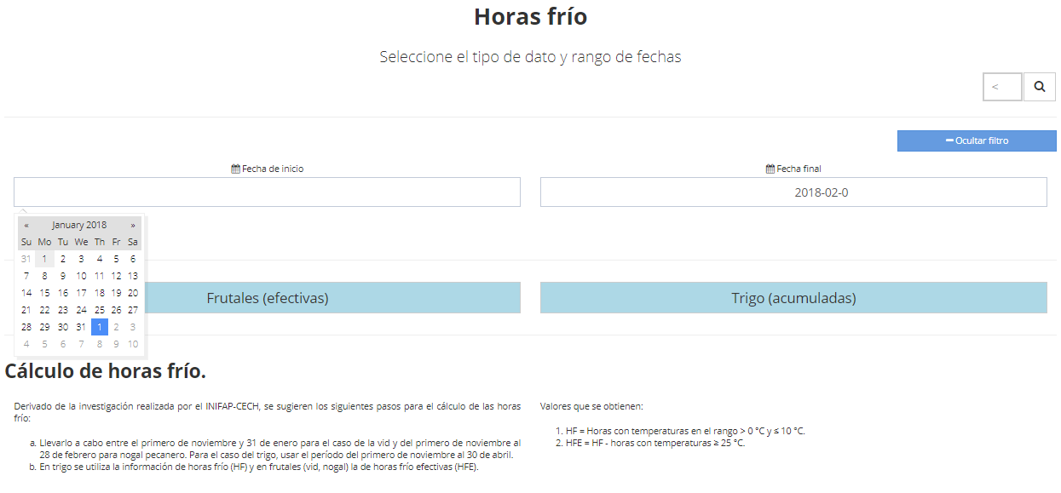
Agriremas 👉 Horas frío
http://www.siafeson.com/remas/index.php/agriremas/horas_frio
Ruta B elija por DDR, zona agrícola o municipio
Haga clic sobre las barras de Fecha de inicio y Fecha Final para desplegar el calendario y elegir los días de inicio y fin con un clic.
Seleccione las horas frío de interés. Haga clic sobre el botón Frutales (efectivas) o Trigo (acumuladas).

Slide 16
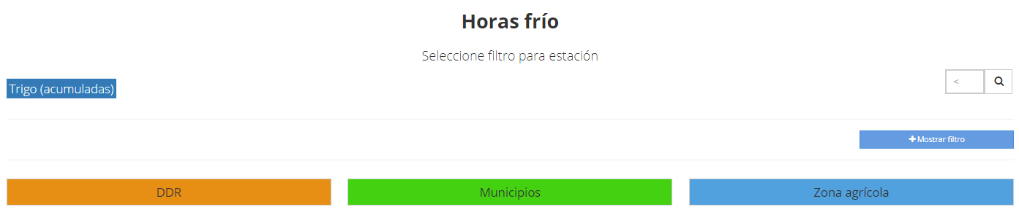
Agriremas 👉 Horas frío
http://www.siafeson.com/remas/index.php/agriremas/horas_frio
Ruta B elija por DDR, zona agrícola o municipio
Primer filtro
¿Desea organizar las estaciones por DDR, por Municipio o por Zona agrícola? Según su elección se mostrarán los nombres de las estaciones en el DDR, el Municipio o la Zona agrícola. En este ejemplo se eligió Zona agrícola.
Haga clic sobre el botón con el nombre del DDR, Municipio o Zona agrícola de interés. En este ejemplo se muestran las zonas agrícolas.

Slide 17
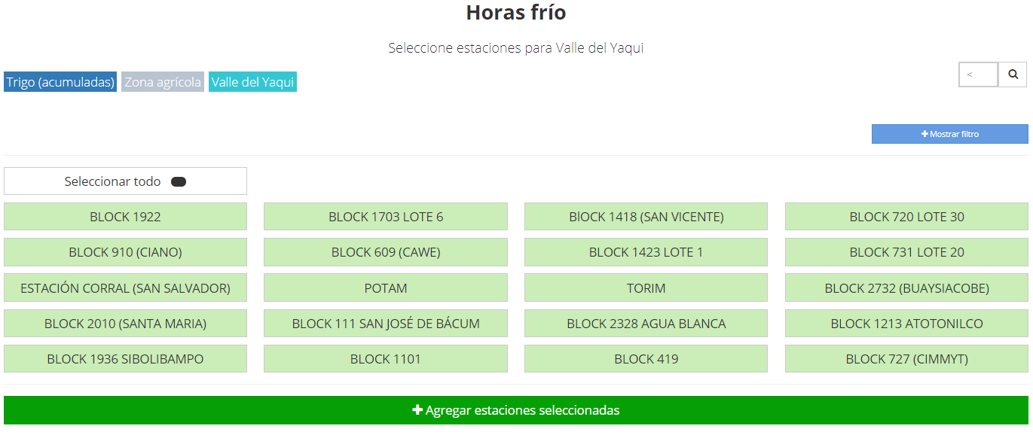
Agriremas 👉 Horas frío
http://www.siafeson.com/remas/index.php/agriremas/horas_frio
Ruta B elija por DDR, zona agrícola o municipio
En este ejemplo se seleccionó la zona agrícola Valle del Yaqui.
Puede seleccionar todas las estaciones de la zona. Haga clic sobre el botón Seleccionar todo o seleccione una o mas estaciones dando clic sobre los botones, una vez que finalizó la selección dar clic en la barra verde Agregar estaciones seleccionadas.

Slide 18
Agriremas 👉 Horas frío
http://www.siafeson.com/remas/index.php/agriremas/horas_frio
Ruta B elija por DDR, zona agrícola o municipio
Los nombres de las estaciones seleccionadas aparecerán en botones verdes. Para remover una estación de la consulta haga clic sobre la equis al lado del nombre.
Haga clic sobre la barra verde Consultar datos para ver los resultados. Se mostrarán las gráficas, mapas y tabla de horas frío como en la ruta A.

Slide 19
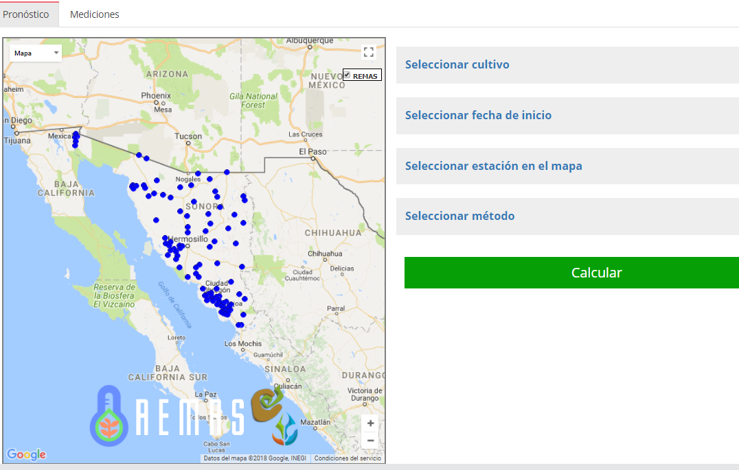
Agriremas 👉 Unidades calor Pronóstico
http://www.siafeson.com/remas/index.php/unidadescalor

Slide 20
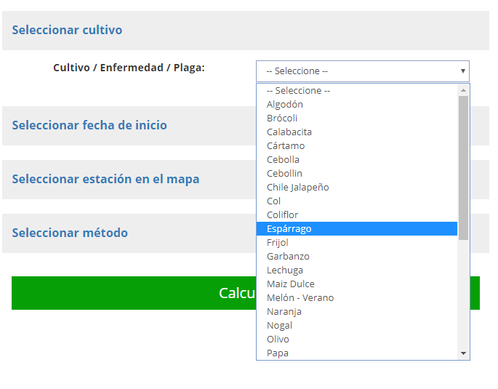
Agriremas 👉 Unidades calor Pronóstico
http://www.siafeson.com/remas/index.php/unidadescalor
Selección de plaga, enfermedad o cultivo de interés.
La lista incluye 34 opciones entre plagas, enfermedades y cultivos ordenados alfabéticamente.
Ejemplo: si deseo consultar las unidades calor para el espárrago busco el Espárrago en la lista y doy clic.

Slide 21
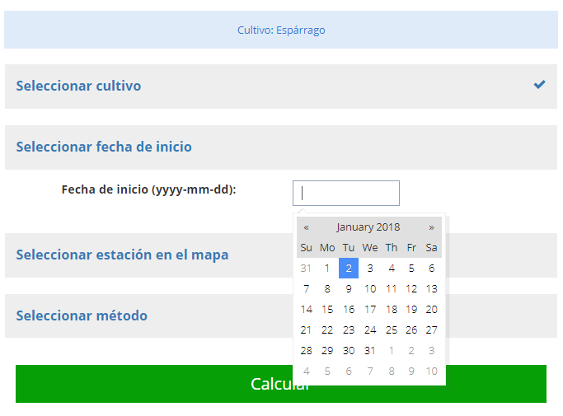
Agriremas 👉 Unidades calor Pronóstico
http://www.siafeson.com/remas/index.php/unidadescalor
Selección de fecha de inicio.
De clic en Seleccionar fecha de inicio y luego en Fecha de inicio para desplegar el calendario.
En el calendario elija la fecha para iniciar el pronóstico de unidades calor o anótela en la barra en el orden año-mes-día.

Slide 22
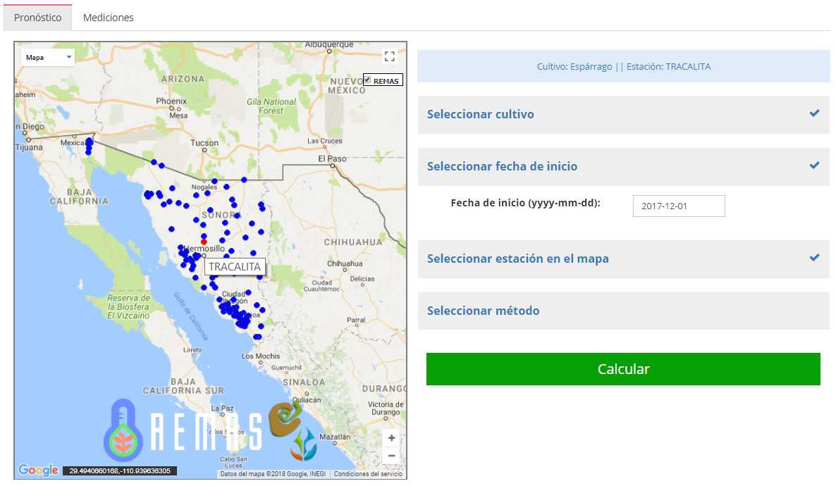
Agriremas 👉 Unidades calor Pronóstico
http://www.siafeson.com/remas/index.php/unidadescalor
Selección de la estación.
Posicione el cursor sobre cualquiera de los puntos en el mapa y se mostrará el nombre de la estación. Haga clic sobre la estación de interés. El punto se pintará de color rojo.

Slide 23
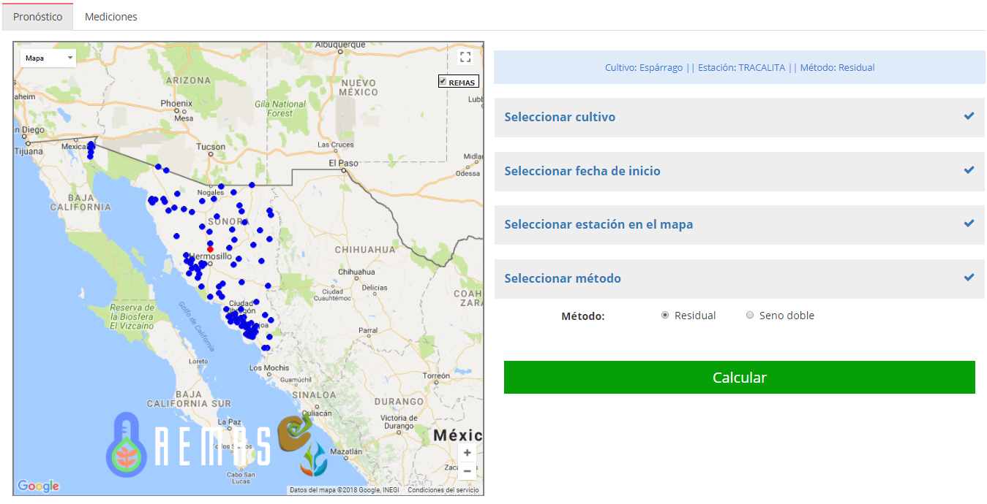
Agriremas 👉 Unidades calor Pronóstico
http://www.siafeson.com/remas/index.php/unidadescalor
Selección del método de cálculo.
Haga clic en Seleccionar método y elija el método Residual o Seno doble. De clic en el punto a la izquierda de los nombres. En este ejemplo se eligió método Residual.

Slide 24
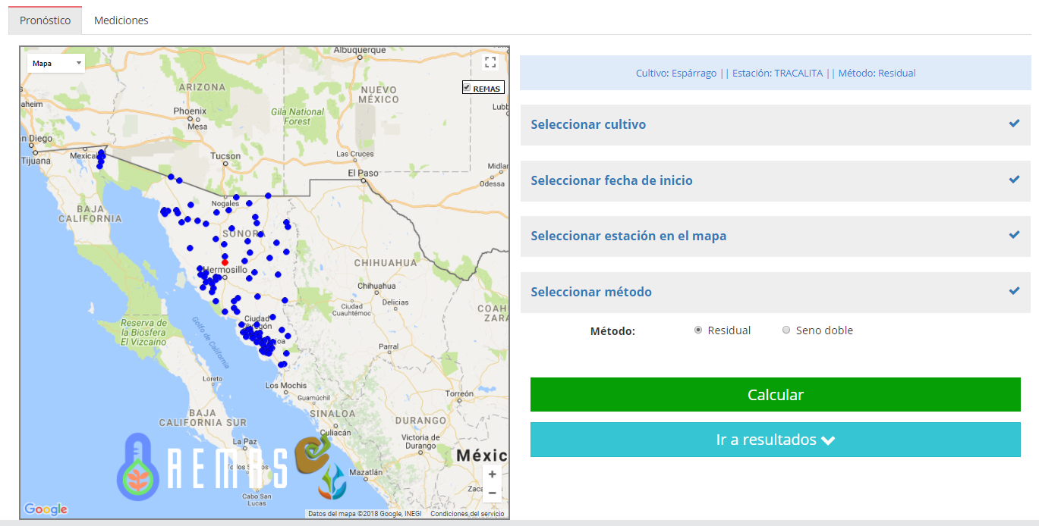
Agriremas 👉 Unidades calor Pronóstico
http://www.siafeson.com/remas/index.php/unidadescalor
Clic en el botón Calcular. Los resultados se mostrarán en la parte de abajo, para verlos deslice su pantalla o haga clic en Ir a resultados.

Slide 25
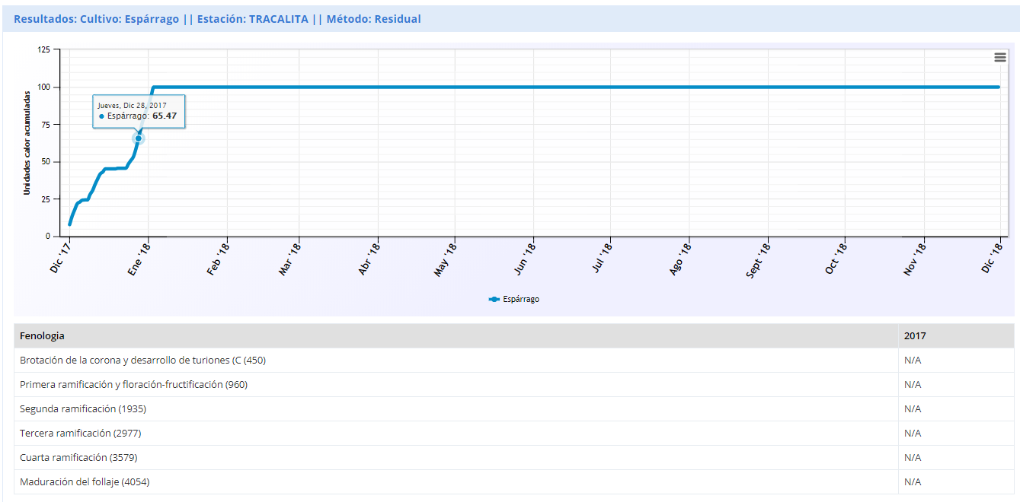
Agriremas 👉 Unidades calor Pronóstico
http://www.siafeson.com/remas/index.php/unidadescalor
Botón para obtener la imagen.
Los resultados se muestran con una gráfica y una tabla. .

Slide 26
Agriremas 👉 Unidades calor Mediciones
http://www.siafeson.com/remas/index.php/unidadescalor
Consultar las mediciones.
Para pasar del pronóstico de Unidades Calor a la consulta de las mediciones haga clic en la pestaña Mediciones y seleccione sus filstros de consulta.
Tipo y Estaciones
Seleccione filtro por Estación, en Estaciones se verá el listado completo de las estaciones.
Seleccione filtro por Municipio, Aparecerá el encabezado Municipio y se mostrará la lista de municipios con estaciones. Después de elegir el municipio, en Estaciones se verá la lista de estaciones pertenecientes al municipio elegido.
Seleccione filtro por DDR, Aparecerá el encabezado DDR y se mostrará la lista de Distritos de Desarrollo Rural. Después de elegir el DDR, en Estaciones se verá la lista de estaciones pertenecientes al DDR elegido.
Seleccione filtro por Zona agrícola, Aparecerá el encabezado Zona agrícola y se mostrará la lista de Zonas agrícolas. Después de elegir la Zona agrícola, en Estaciones se verá la lista de estaciones pertenecientes a la zona agrícola elegida (como en el ejemplo).

Slide 27
Agriremas 👉 Unidades calor Mediciones
http://www.siafeson.com/remas/index.php/unidadescalor
Desde y Hasta
De clic en las barras debajo de los títulos Desde y Hasta para desplegar el calendario y elegir el periodo de consulta.
Plaga/Cultivo
De clic en el botón debajo del título para cambiar a Plaga o Cultivo. El encabezado y la lista a la derecha del botón cambiará según su elección.

Slide 28
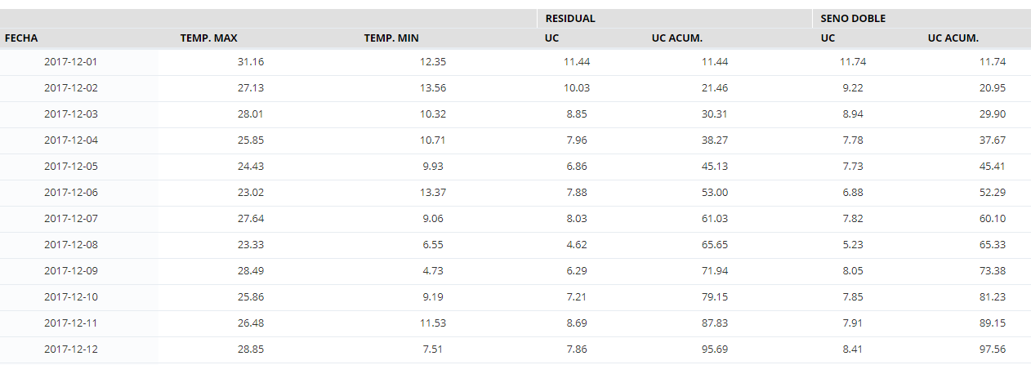
Agriremas 👉 Unidades calor Mediciones
http://www.siafeson.com/remas/index.php/unidadescalor
El resultado de la consulta se mostrará en una tabla de datos diarios.
La temepratura máxima diaria
Temperatura mínima diaria.
Unidades calor por método Residual.
Unidades calor acumuladas por método Residual (suma diaria)
Unidades calor por método Seno doble.
Unidades calor acumuladas por método Seno doble (suma diaria)

Slide 29
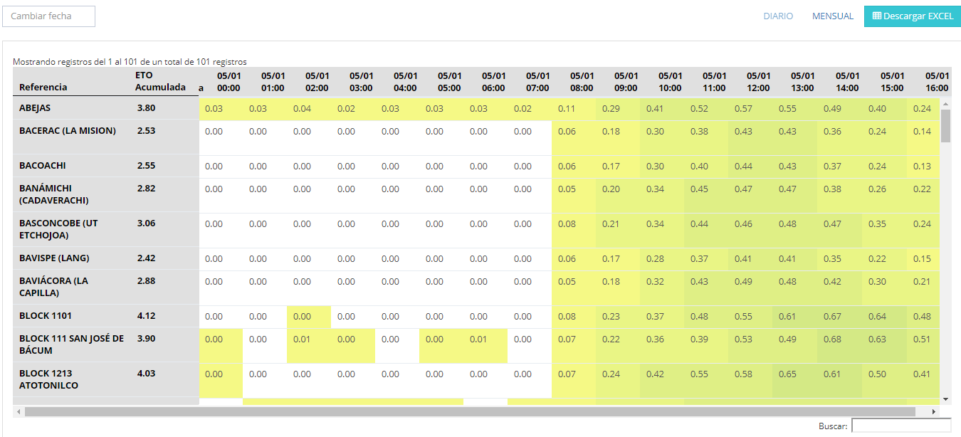
Agriremas 👉 Evapotranspiración Diario
http://www.siafeson.com/remas/index.php/eto
Cambiar fecha
De clic en el botón para desplegar el calendario para consultar otras fechas.
Descargar Excel
Clic en el botón para exportar la tabla a un archivo Excel.
Eto Diario.
La tabla muestra, en las columnas de izqueirda a derecha, la lista de estaciones en orden alfabético, eto acumulada diaria y en las siguientes columnas la eto horaria.
Buscar
Teclee el nombre de la estación de interés para una consulta directa.

Slide 30
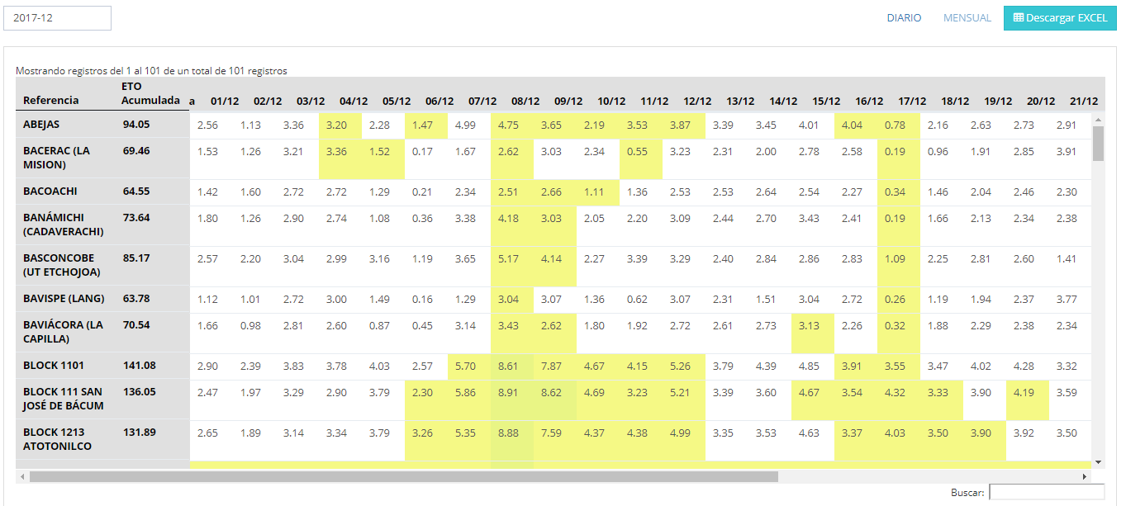
Agriremas 👉 Evapotranspiración Mensual
http://www.siafeson.com/remas/index.php/eto
Cambiar fecha
De clic en el botón para desplegar el calendario de meses para modificar el periodo de consulta.
Eto Mensual.
Clic en el botón Mensual para cambiar el modo del reporte. La tabla muestra la eto acumulada de cada día durante el mes actual.

Slide 31
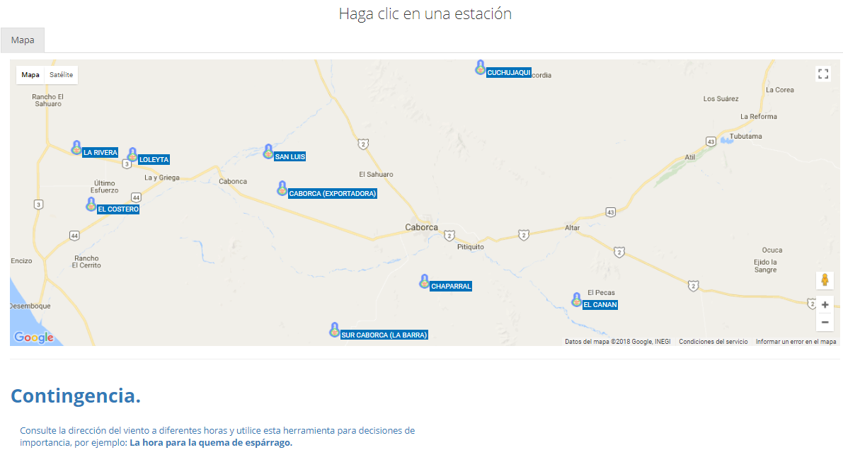
Agriremas 👉 Contingencia
http://www.siafeson.com/remas/index.php/contingencia
Contingencia Caborca
La sección se creó por petición de los productores de la zona agrícola de Caborca como apoyo para la toma de decisiones a la hora de la quema de espárrago. El humo de la actividad llega a la ciudad y ocasiona molestias en la población, este apartado permite a los productores consultar el comportamiento de los vientos (velocidad y dirección) de los últimos días para decidir la mejor hora para la quema y evitar que el humo llegue a la zona urbana.
Haga clic en una estación
El mapa muestra las estaciones de la zona agrícola de Caborca. De clic sobre la estación de interés y a continuación se desplegará una tabla en la parte inferior del mapa.

Slide 32
Agriremas 👉 Contingencia
http://www.siafeson.com/remas/index.php/contingencia
Mapa.
Modifique la vista del mapa.
Mapa
De clic en la palabra Mapa y active la opción de Relieve para obtener esta vista.
Satélite
De clic en la palabra Satélite para activar esta vista.
Acerque o aleje la imagen con los botones de + y -

Slide 33
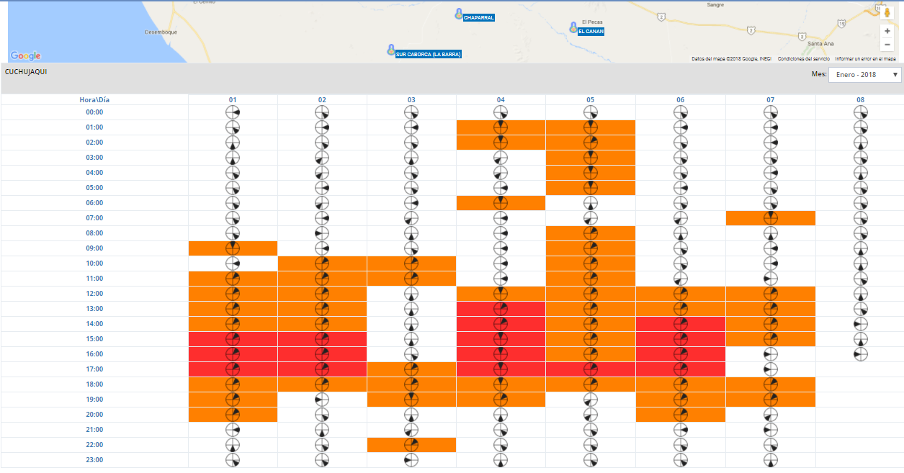
Agriremas 👉 Contingencia
http://www.siafeson.com/remas/index.php/contingencia
La tabla muestra las horas del día en la primer columna y los días del mes en la fila superior.
Modifique el mes de consulta.
¿Cómo interpreto la tabla?
Se considera la ubicación de la estación seleccionada para determinar el color de las celdas en la tabla. Las celdas de color naranja indican los momentos en que la dirección del viento favorece la llegada de humo a la población, pero la velocidad del viento no es suficiente para que esto ocurra. Las celdas de color rojo indican los momentos en que tanto la dirección como la velocidad del viento favorecen la llegada de humo a la población. De manera que los momentos recomendables para la quema son cuando las celdas estan en blanco.

Slide 34
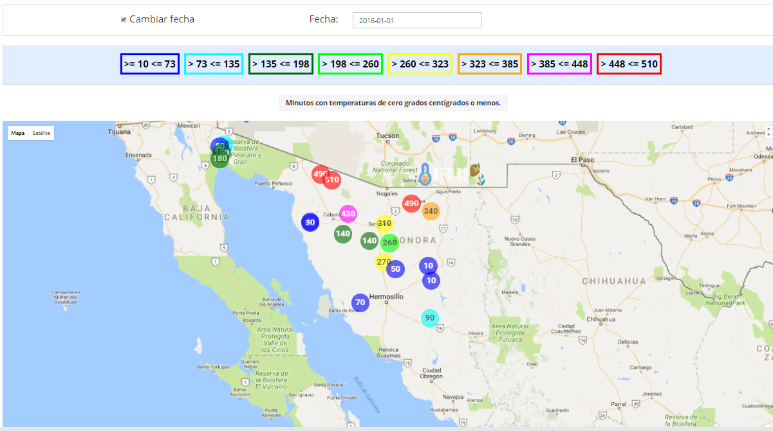
Agriremas 👉 Heladas
http://www.siafeson.com/remas/index.php/agriremas/heladas
Heladas meteorológicas
Sección para consultar la ocurrencia de heladas meteorológicas en Sonora. Una helada meteorológica es cuando la temperatura desciende a cero grados centígrados o menos.
En el mapa los puntos de colores muestran la ubicación de las estaciones que registraron heladas meteorológicas.
El número en cada punto es la cantidad de minutos en que permaneció la helada (dato diario).
El rango de colores facilita la identificación de las heladas de mayor duración (de menor a mayor de azul a rojo respectivamente).

Slide 35
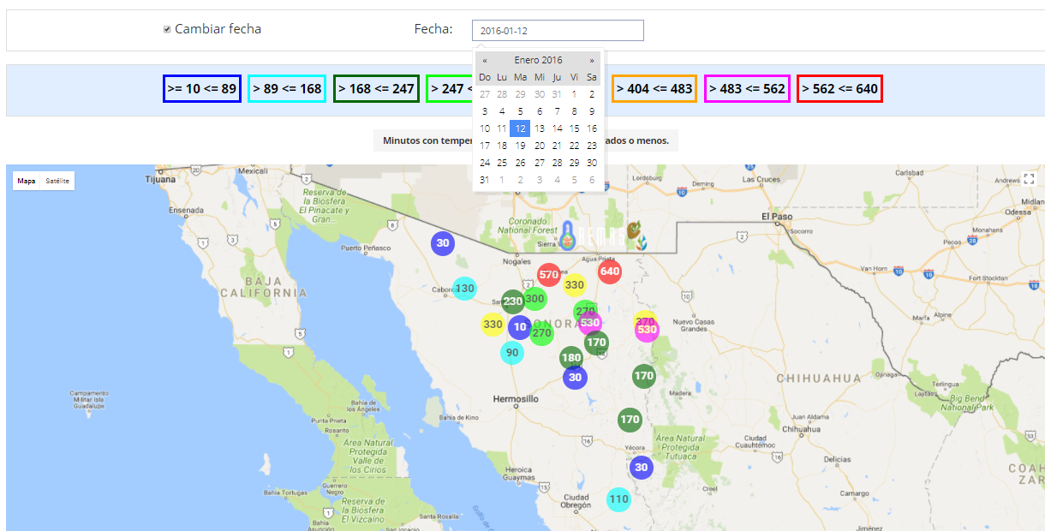
Agriremas 👉 Heladas
http://www.siafeson.com/remas/index.php/agriremas/heladas
Cambiar fecha
Active la opción con un clic para que aparezca la barra de Fecha. De clic en la barra de Fecha para desplegar el calendario y seleccionar el día de interés.
Opciones para cambiar la vista del mapa a Relieve y Satélite.

Slide 36
3.
Estadísticas
Compare los registros de las estaciones entre las mismas o entre años.

Slide 37
Estadísticas
http://www.siafeson.com/remas/index.php/Consulta/estadisticas
Compare temperatura, lluvia y otras variables entre meses y años.
Primer filtro
¿Desea organizar los datos por DDR, por Municipio o por Zona agrícola? Según su elección se mostrarán los nombres de las estaciones en el DDR, el Municipio o la Zona agrícola. En este ejemplo se eligió Zona agrícola.
haga clic sobre el botón con el nombre del DDR, Municipio o Zona agrícola de interés. En este ejemplo se muestran las zonas agrícolas.

Slide 38
Estadísticas
http://www.siafeson.com/remas/index.php/Consulta/estadisticas
Haga clic en uno de los botones para seleccionar la estación de interés.
Si desea desplegar las opciones de los filtros anteriores y modificar alguna elección, haga clic sobre los menús.
Seleccione si desea comparar por variables o por años.

Slide 39
Estadísticas Por variable
http://www.siafeson.com/remas/index.php/Consulta/estadisticas
Por variables
Permite comparar los valores de las variables, entre los meses de un mismo año. Esta opción muestra en automático todas las variables.
Modifique el año de consulta. Haga clic en la barra para desplegar los años disponibles.
Columna Anual
Muestra los valores anuales para:
TP: Promedio anual.
TMAX: Registro máximo del año.
TMIN: Registro mínimo del año.
PP: Acumulado de los 12 meses.
VV: Valor anual.
DV: Valor anual.
RV MAX: Registro máximo del año.
RV PROM: Valor anual.
Variables
TP: Temperatura promedio (°C)
TMAX: Temperatura máxima (°C)
TMIN: Temperatura mínima (°C)
PP: Precipitación (mm)
VV: Velocidad de viento (km/h)
DV: Dirección de viento (grados)
RV MAX: Ráfaga de viento máxima (km/h)
RV PROM: Ráfaga de viento promedio (km/h)

Slide 40
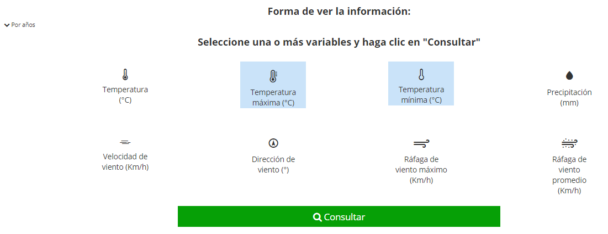
Estadísticas Por años
http://www.siafeson.com/remas/index.php/Consulta/estadisticas
Por años
Permite comparar los valores mensuales de una variable entre los distintos años.
Seleccione una o mas variables (haga clic sobre los botones) y presionar el botón verde Consultar. En este ejemplo se seleccionaron Temperatura máxima y Temperatura mínima.

Slide 41
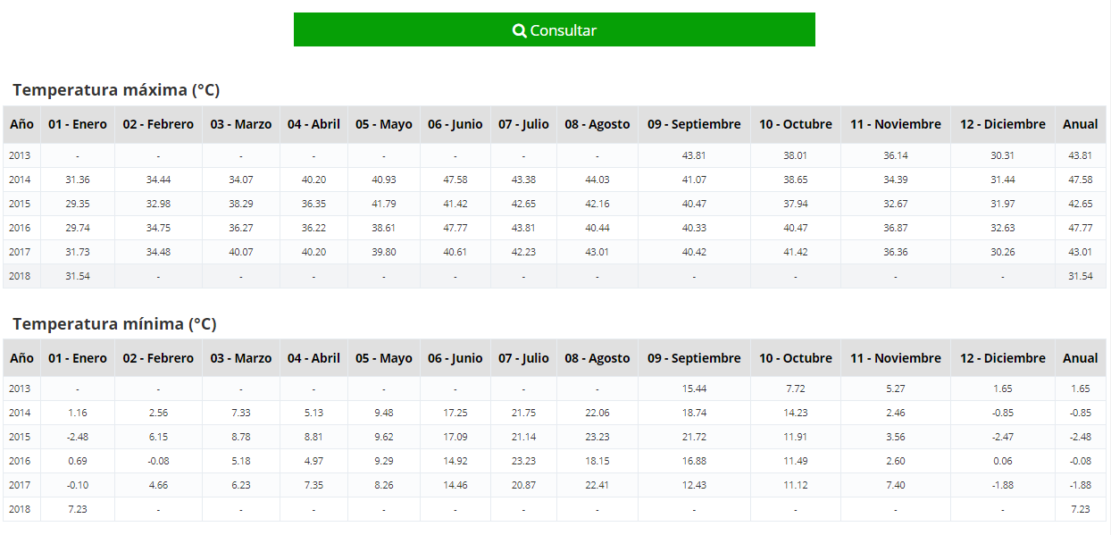
Estadísticas Por años
http://www.siafeson.com/remas/index.php/Consulta/estadisticas
Se muestra una tabla por cada variable seleccionada. En este ejemplo se muestran dos tablas. Los números en los encabezados de fila corresponden al número de cada mes.
Los valores de la columna Anual corresponden de igual manera que en la opción “por variable”.

Slide 42
4.
Índices
Consulte tablas y gráficas de días frío y días calor por estación.
Días frío
Días calor

Slide 43
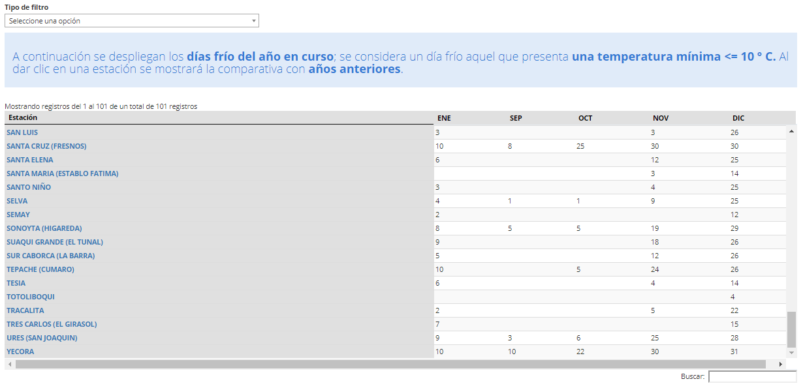
Índices 👉 Días frío
http://www.siafeson.com/remas/index.php/indices/dias/frio
Días frío
La tabla enlista las estaciones en orden alfabético y muestra la cantidad de días frío ocurridos al mes (en caso de no existir días frío en el mes el espacio se muestra vacío). Debajo de la tabla se muestra un gráfica (consulte siguiente diapositiva).

Slide 44
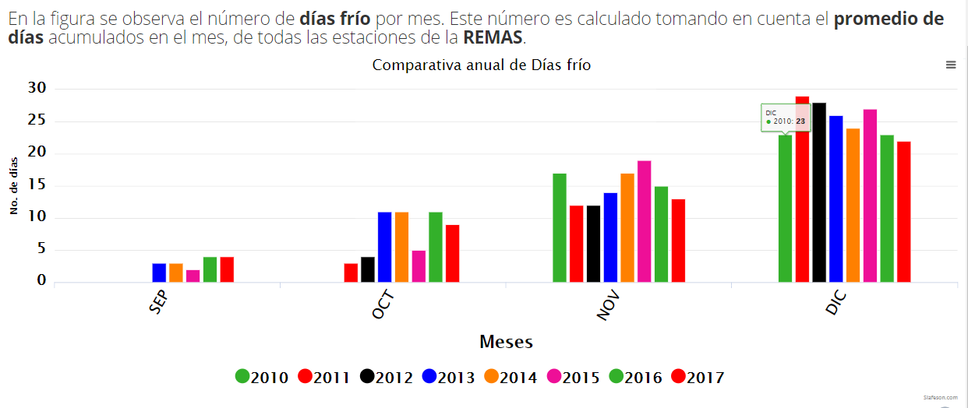
Índices 👉 Días frío
http://www.siafeson.com/remas/index.php/indices/dias/frio
Días frío
Debajo de la tabla se muestra una gráfica comparativa de días frío.
Para imprimir o guardar la imagen haga clic.
Posicione el cursos sobre las barras para que se muestre la cantidad de días fríos en un cuadro.
Haga clic sobre cualquiera de los años para desactivarlo en la gráfica. Por ejemplo si solo se quieren ver los años 2016 y 2017, deberá hacer clic en 2010, 2011, 2012, 2013, 2014 y 2015 para que en la gráfica se vean únicamente los dos años de interés. Para reactivar algún año haga clic de nuevo sobre el mismo.

Slide 45
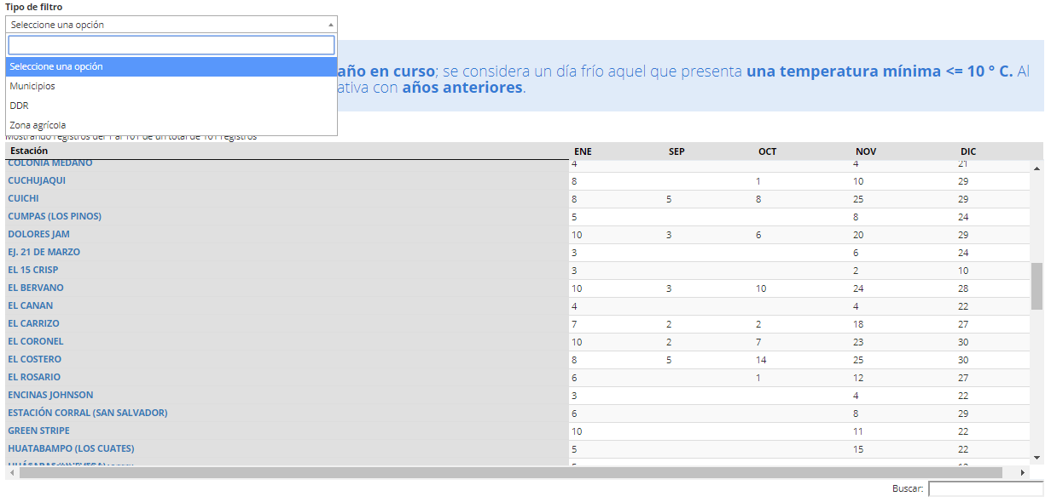
Índices 👉 Días frío
http://www.siafeson.com/remas/index.php/indices/dias/frio
Cambie la lista de estaciones de la Tabla.
Filtre por Municipio, DDR o Zona agrícola
Haga clic en el nombre de una estación para ver una gráfica comparativa de días frío exclusiva de la estación.
Encuentre de manera rápida cualquier estación en la tabla. Teclee el nombre de la estación en la barra Buscar y listo.

Slide 46
Índices 👉 Días frío
http://www.siafeson.com/remas/index.php/indices/dias/frio
Al dar clic sobre el nombre de una estación en la tabla, se abrirá una ventana con la gráfica comparativa de días frío de la estación, también tiene la posibilidad de desactivar años e imprimir o guardar la imagen.

Slide 47
5.
Estaciones
Consulte los datos de los últimos días de cualquiera de las estaciones REMAS.

Slide 48
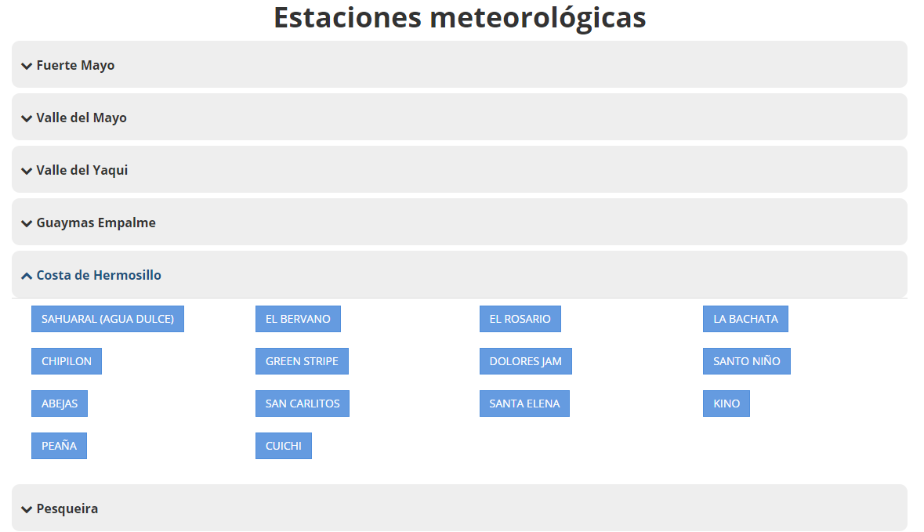
Estaciones
http://www.siafeson.com/remas/index.php/estacionglobal/estaciones
Haga clic sobre el nombre de la zona agrícola de interés para desplegar la lista de estaciones de la zona y luego haga clic en el botón de la estación que desee.

Slide 49
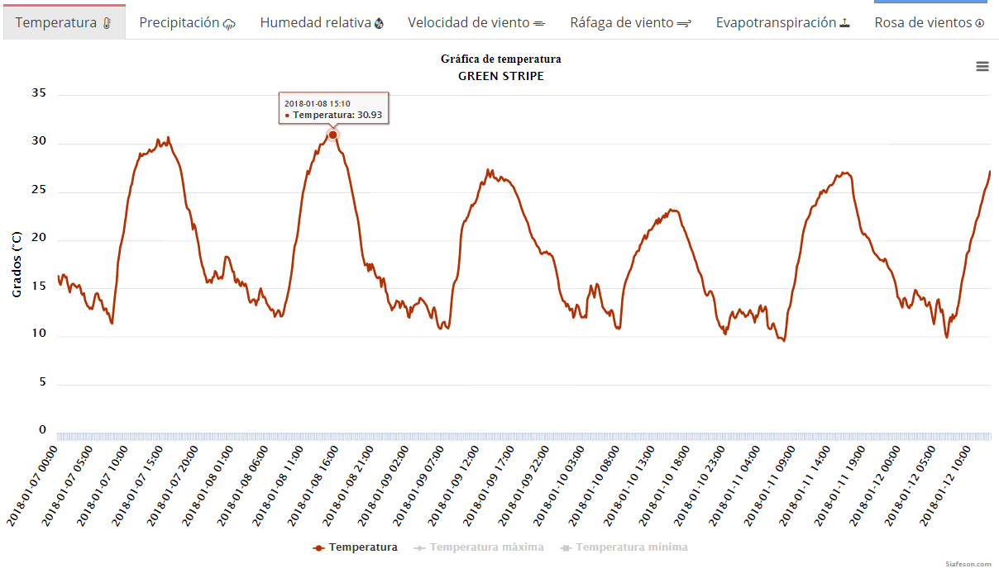
Estaciones Reporte por estación
http://www.siafeson.com/remas/index.php/estacionglobal/estaciones
Reporte por estación Al dar clic sobre el botón de la estación se abrirá una nueva ventana y lo primero en aparecer es una gráfica que muestra los registros de temperatura de los últimos cinco días.
Posicione el cursor sobre cualquier parte de la línea para ver el valor y la fecha del momento.
En el eje Y se muestran el año-mes-día -hora.

Slide 50
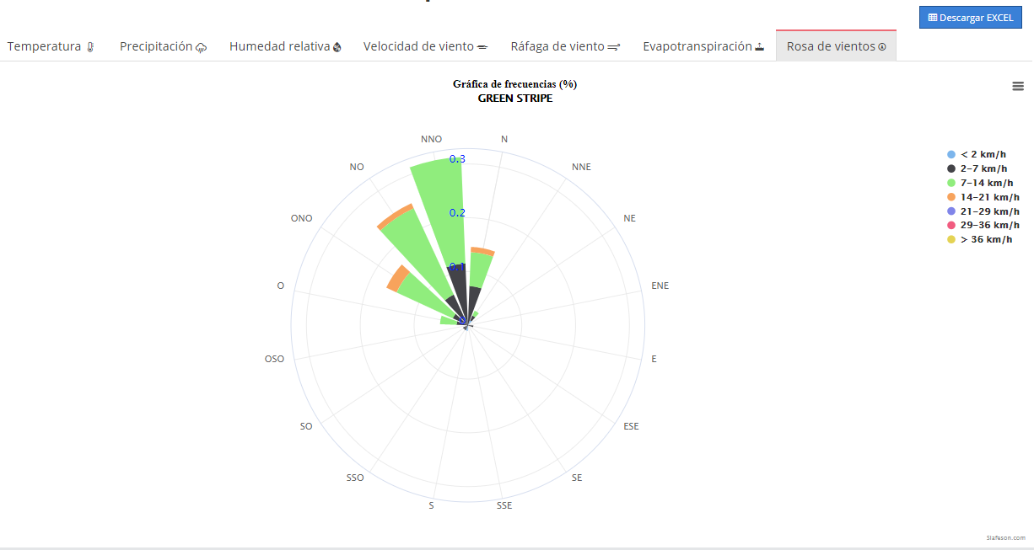
Estaciones
http://www.siafeson.com/remas/index.php/estacionglobal/estaciones
Descargue los datos de todas las variables a un archivo Excel.
Modifique la gráfica. De clic sobre las pestañas para ver gráficas de las distintas variables. En este ejemplo se muestra la rosa de vientos.
Descargue la imagen con un clic.

Slide 51
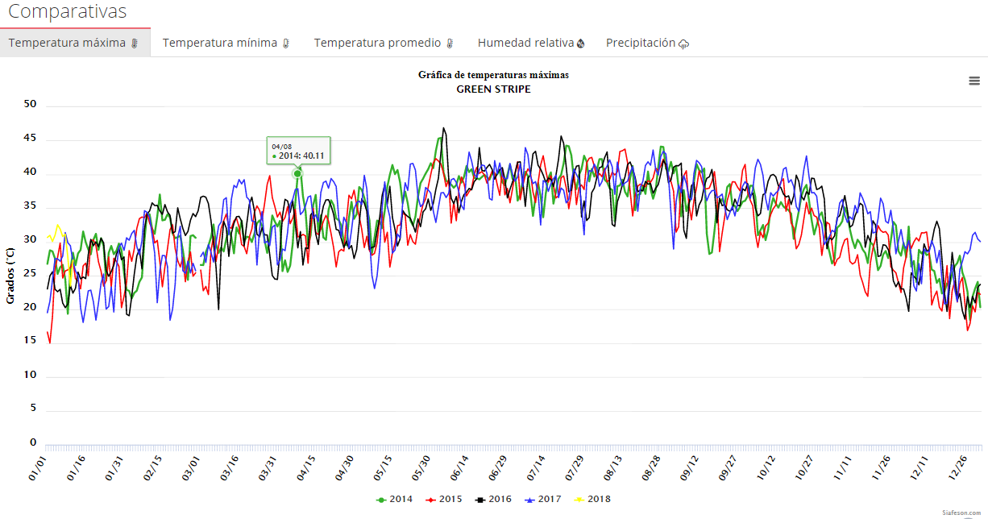
Estaciones
http://www.siafeson.com/remas/index.php/estacionglobal/estaciones
Comparativas. Debajo de la primera gráfica se presenta una comparativas de las variables entre años.
Haga clic sobre las pestañas para cambiar la variable de la gráfica.
Haga clic sobre cualquiera de los años para desactivar o reactivar en la gráfica.

Slide 52
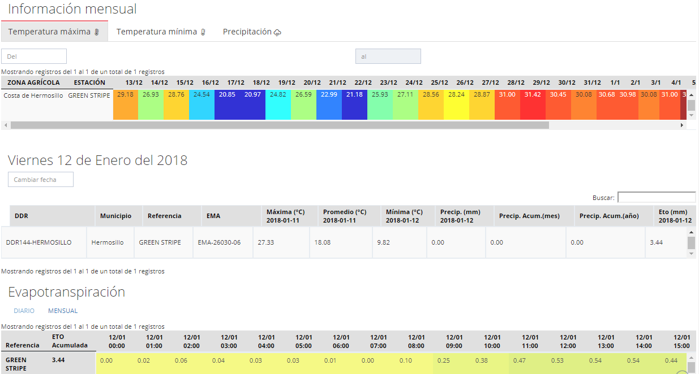
Estaciones
http://www.siafeson.com/remas/index.php/estacionglobal/estaciones
Debajo de las comparativas se muestran los datos de los últimos 30 días de Temperatura máxima (haga clic en las pestañas para cambiar a Temperatura mínima o Precipitación).
Cambie el periodo de consulta, haga clic en la barra Del para desplegar el calendario y modificar la fecha de inicio del reporte.
Se muestran los datos del día. La fecha en el encabezado indica el día del dato.
Se muestran los datos de evapotranspiración horaria, con opción de cambiar a evapotranspiración diaria.

Slide 53
6.
Pronósticos
Consulte el pronóstico de las condiciones para Sonora a cinco días. Tembien contamos con pronóstico horario.

Slide 54
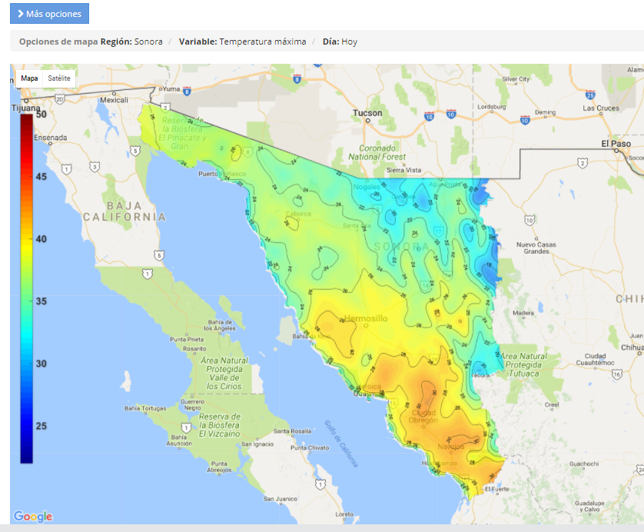
Pronóstico
http://www.siafeson.com/remas/index.php/pronostico
De entrada se muestra el mapa de pronóstico de Temperatura máxima del día (°C). Los colores van de azul (frío) a rojo (cálido).
Haga clic sobre le botón Más opciones para ver el pronóstico para los próximos días y por hora.

Slide 55
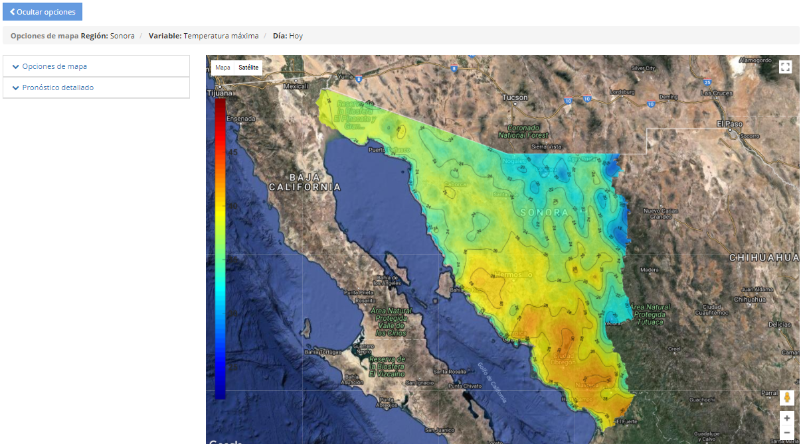
Pronóstico
http://www.siafeson.com/remas/index.php/pronostico
Cambie la vista del mapa a Satélite. Haga clic sobre la opción Satélite en el mapa.
Cambie la vista del mapa a pantalla completa.
Pronóstico diario en Opciones de mapa.
Pronóstico horario en Pronóstico detallado.

Slide 56
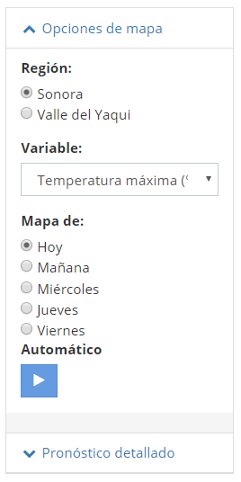
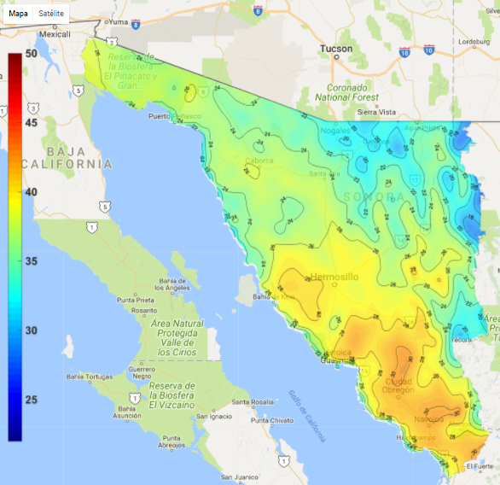
Pronóstico Opciones de mapa
http://www.siafeson.com/remas/index.php/pronostico
Región. Vea el pronóstico para Sonora y seleccione Valle del Yaqui para delimitar la vista a la zona agrícola del Yaqui.
Variable. Haga clic sobre la barra de Variable para desplegar el menú y seleccionar la variable de interés. Pronóstico a cinco días para Temperatura máxima, Temperatura mínima, precipitación y Humedad relativa.
Mapa de. Seleccione el día de consulta (clic sobre el círculo a la izquierda del día). Se mostrará el mapa de pronóstico para la zona, variable y día seleccionado.
Automático. Haga clic en el botón de play para ver los mapas de pronóstico de todos los días en automático.

Slide 57
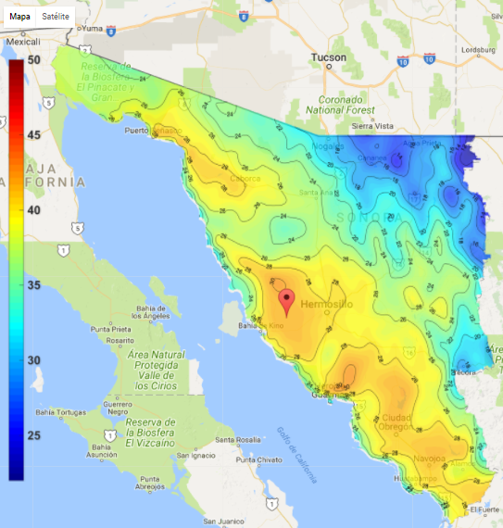
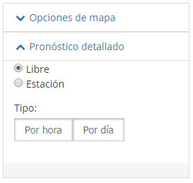
Pronóstico Pronóstico detallado
http://www.siafeson.com/remas/index.php/pronostico
Libre. Muestra el pronóstico del sitio donde usted este.
Estación. Si desea consultar el pronóstico para una estación, haga clic en el círculo a la izquierda de Estación. Se despliega la lista de estaciones para seleccionar.
Libre. Mantenga clic sobre la marca de ubicación y arrástrela a cualquier punto de Sonora para modificar el sitio de consulta.

Slide 58
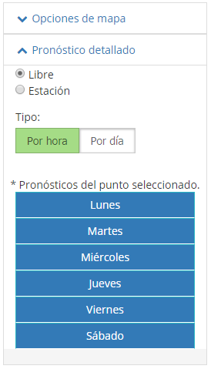
Pronóstico Pronóstico detallado
http://www.siafeson.com/remas/index.php/pronostico
Pronóstico detallado por hora. Presione el botón por hora y se mostrará una tabla de días. Seleccione el día de interés dando clic y se mostrará el pronóstico por hora.

Slide 59
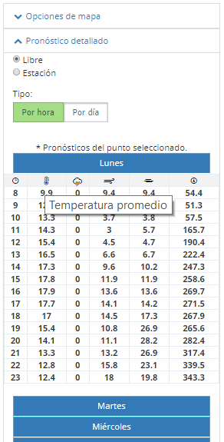
Pronóstico Pronóstico detallado
http://www.siafeson.com/remas/index.php/pronostico
Por hora. En la tabla se muestra el pronóstico horario para el día seleccionado. De izquierda a derecha las columnas muestran: hora, temperatura promedio, precipitación, velocidad de viento, ráfaga de viento y dirección de viento.
Ubique el cursor sobre los iconos de la tabla para identificar las variables.

Slide 60
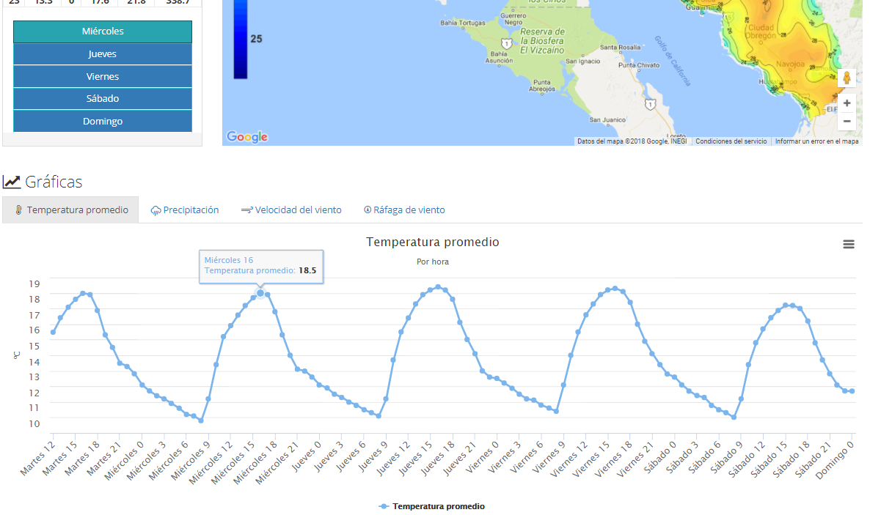
Pronóstico Pronóstico detallado
http://www.siafeson.com/remas/index.php/pronostico
Gráficas. Debajo de la tabla y del mapa se muestra una gráfica del pronóstico horario para la temperatura promedio. Para cambiar a otra variable haga clic en las pestañas de la parte superior de la gráfica.
En el eje x se muestran los días y las horas. Por ejemplo martes 15 corresponde al día martes y las 15 horas.

Slide 61
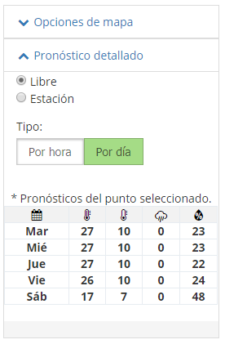
Pronóstico Pronóstico detallado
http://www.siafeson.com/remas/index.php/pronostico
Pronóstico detallado por día. Presione el botón por día y se mostrará una tabla con el pronóstico para temperatura máxima, temperatura mínima, precipitación y humedad relativa (de izquierda a derecha).
Ubique el cursor sobre los iconos de la tabla para identificar las variables.

Slide 62
7.
Mapas
Consulte tablas y gráficas de días frío y días calor por estación.
Mapas
Mapas interpolados
Imagen satelital

Slide 63
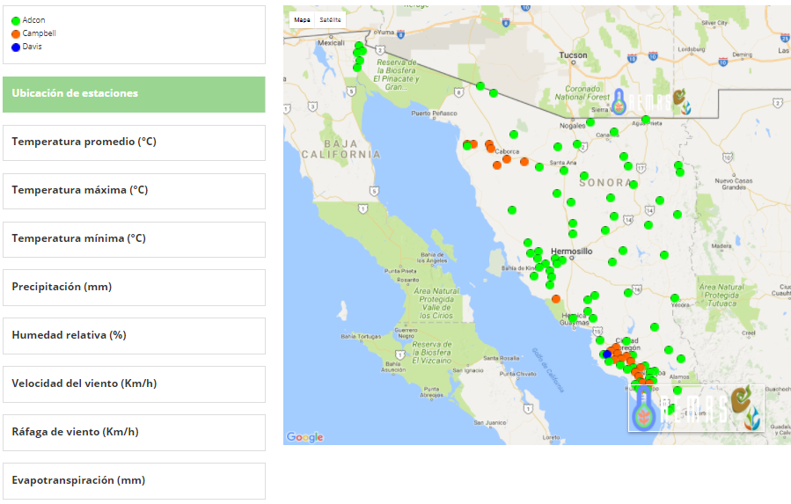
Mapas 👉 Mapas
http://www.siafeson.com/remas/index.php/Mapas
Mapas. Consulte los mapas de datos diarios y de última hora para las distintas variables.
Para ver los mapas de cualquiera de las variables haga clic sobre los botones.
De entrada se muestra la distribución de las estciones. Los colores de los puntos corresponden a la marca de la estación.

Slide 64
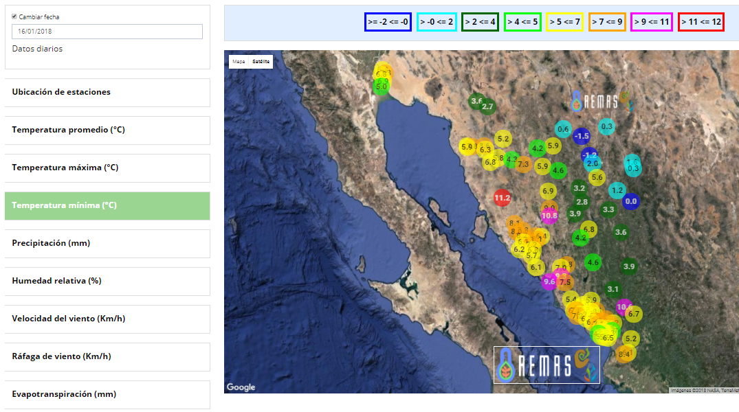
Mapas 👉 Mapas
http://www.siafeson.com/remas/index.php/Mapas
En este ejemplo se seleccionó Temperatura mínima. Los mapas de las distintas variables se muestran en este formato.
Los círculos muestran la ubicación de las estaciones, el número en cada círculo es el registro diario (en este caso de temperatura mínima) y los colores ayudan a identificar los rangos (los rangos se muestran en la parte superior del mapa).

Slide 65
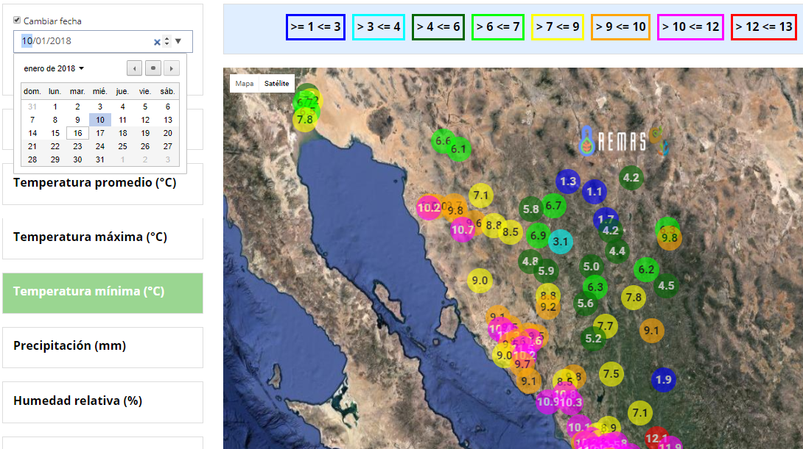
Mapas 👉 Mapas
http://www.siafeson.com/remas/index.php/Mapas
Cambiar fecha. Para cambiar la fecha del mapa haga clic en la barra, en el punto señalado en rojo, se desplegará un calendario para elegir el día de interés.

Slide 66
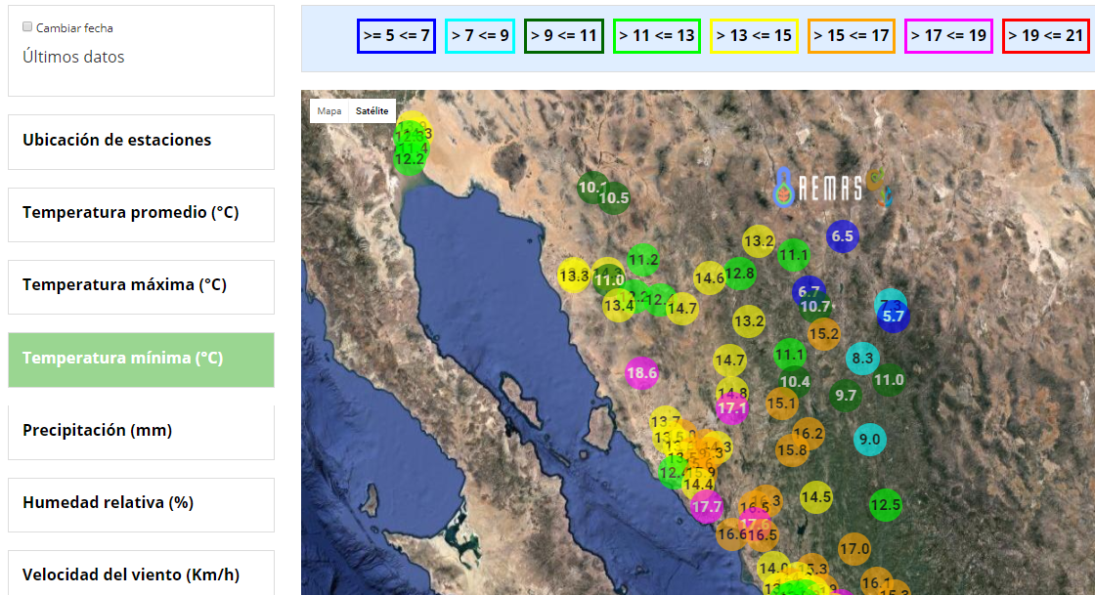
Mapas 👉 Mapas
http://www.siafeson.com/remas/index.php/Mapas
Últimos datos. Desactive Cambiar fecha con un clic y el mapa cambiará a Últimos datos (datos de la última hora).

Slide 67
Mapas 👉 Mapas interpolados
http://www.siafeson.com/remas/index.php/Mapas/Mapas_interpolados
Mapas interpolados. Consulte los mapas interpolados de datos diarios para distintas variables .
Fecha. Para cambiar la fecha de los mapas haga clic sobre la barra de Fecha para desplegar el calendario y seleccionar.
Haga clic sobre los botones de la izquierda para cambiar la variable de los mapas. En este ejemplo se seleccionó temperatura máxima.

Slide 68
Mapas 👉 Imagen satelital
http://www.siafeson.com/remas/index.php/Mapas/imagen_satelital
Imagen satelital. Consulte las condiciones de la atmósfera mediante la imagen satelital. Además se muestra la ubicación de las estaciones que registraron lluvia, el acumulado se muestra dentro del círculo.
Haga clic sobre cualquiera de los registros de precipitación en el mapa (círculos azules), para desplegar una ventana con datos de última hora.

Slide 69
8.
Consulta de datos
Consulte los datos horarios de cualquier estación.

Slide 70
Consulta de datos
http://www.siafeson.com/remas/index.php/Consulta
Filtre por DDR, Municipios o Zona agrícola. Haga clic en cualquiera de los botones. En este ejemplo se eligió Zona agrícola.
Según su primer filtro se desplegarán los botones con los DDR, los Municipios o Zonas agrícolas. En este ejemplo se eligió Costa de Hermosillo.
Ahora se muestra la lista de estaciones de la zona seleccionada. En Este ejemplo se eligió Kino.

Slide 71
Consulta de datos
http://www.siafeson.com/remas/index.php/Consulta
Para desplegar cualquiera de los menús anteriores haga clic sobre las flechas.
El resultado es una tabla con los datos de la última hora de la estación seleccionada.

Slide 72
9.
Descargar datos
Solicite usuario para descargar datos.

Slide 73
Descargar datos
http://www.siafeson.com/remas/index.php/auth/login
Llene el formulario para solicitar acceso a la sección. Recibirá un correo y al momento de aceptar su solicitud se le asignará un usuario y contraseña.
La descarga de datos esta limitada a dos mese para no saturar los servidores.

Slide 74
10.
Reportes
Consulte tablas con rangos de colores para temperatura máxima, temperatura mínima y precipitación.
Últimos datos
Mensual
Diario

Slide 75
Reportes 👉 Últimos datos
http://www.siafeson.com/remas/index.php/Home/ultimos_datos
Últimos datos. Consulte los datos de última hora de las estaciones.
Descargue los datos a Excel con un clic.
Escriba en Búsqueda el nombre de cualquier estación o zona agrícola para filtrar en la tabla.

Slide 76
Reportes 👉 Reporte mensual
http://www.siafeson.com/remas/index.php/reportemensual
Reporte mensual. Consulte los datos diarios de los últimos 30 días para temperatura máxima, temperatura mínima y precipitación.
La tabla esta organizada por zona agrícola, para modificarla a DDR haga clic sobre el botón Zona agrícola.
Descargue los datos a Excel con un clic.
Para cambiar la variable de la tabla haga clic sobre las pestañas en la parte superior de la tabla.
Haga clic sobre la barra de Fecha de inicio para modificar el periodo de consulta. Seleccione en el calendario que aparecerá y la tabla se modificará a los siguientes 30 días a partir de la fecha de inicio que indique.
El rango de colores va de rojo a azul valores van de mayor a menor de rojo a azul respectivamente.
Utilice la barra de Buscar para filtrar, escriba el nombre de la estación o zona de interés.

Slide 77
Reportes 👉 Reporte diario
http://www.siafeson.com/remas/index.php/reportediario
Reporte diario. Consulte los datos diarios de las estaciones.
Descargue los datos a Excel con un clic.
Cambiar Fecha. Para cambiar la fecha del reporte haga clic sobre la barra de Cambiar fecha, desplegar el calendario y seleccionar.
Escriba en Búsqueda el nombre de cualquier estación, DDR o municipio de interés para filtrar en la tabla.

Slide 78
11.
Boletines
Entérese de las condiciones esperadas para las pricniapes zonas agrícolas de Sonora.

Slide 79
Boletines
http://www.siafeson.com/remas/index.php/boletin
Cada lunes y virenes se publica en el sitio web el boletín meteorológico REMAS.
Deslice la pantalla hacia abajo para leer de forma directa.
Haga clic en las flechas para ver las ediciones anteriores.
Botones para ver en pantalla completa y para descargar.

Slide 80
Place your screenshot here
12. Documentos
Encuentre tutoriales y presentaciones de interés.

Slide 81
Place your screenshot here
13. Sobre nosotros
Contáctenos.

